Slide 1
Biežāk lietotās funkcijas darbam ar skaitliskajiem mainīgajiem programmēšanas valodā C++
Autors: Jegors Kalējs
Kurss: 2PT2

Slide 2

Kas ir funkcijas C++ valodā?
C++ valodā ir daudz iebūvētu bibliotēku. Iekļaujot tos, jūs iegūstat piekļuvi jaunām funkcijām un iespējām failā.

Slide 3
Kāpēc <cmath> bibliotēka ir nepieciešama?

Slide 4
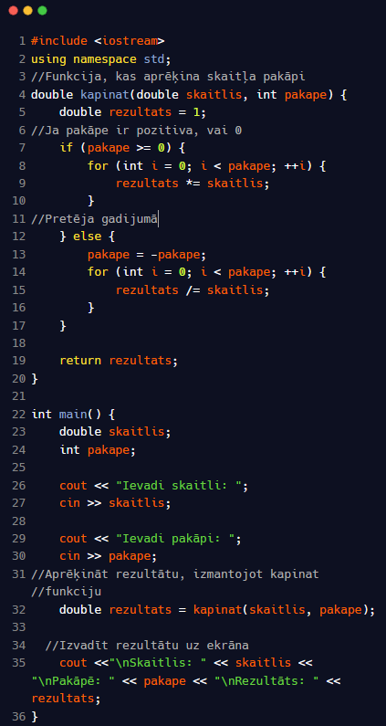
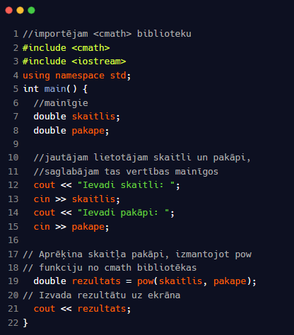


Slide 5
Biežāk lietotās funkcijas darbas ar skaitliskajiem mainīgajiem
01
02
03
04
05
06
→ min(x, y) - nosaka mazāko no 2 skaitļiem
→ max(x,y) – nosaka lielāko no 2 skaitļiem
→ sqrt(x) - kvadrātsakne no x
→ pow(x,y) – x kāpināts pakāpē y
→ abs(x) – skaitļa x modulis
→ round(x) – skaitļa noapaļošana

Slide 6
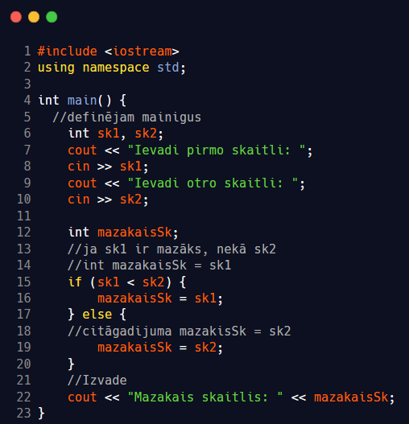
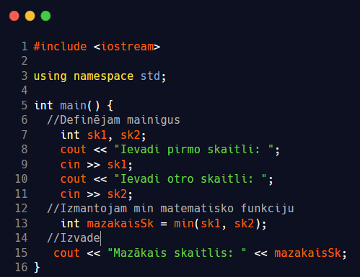

Slide 7
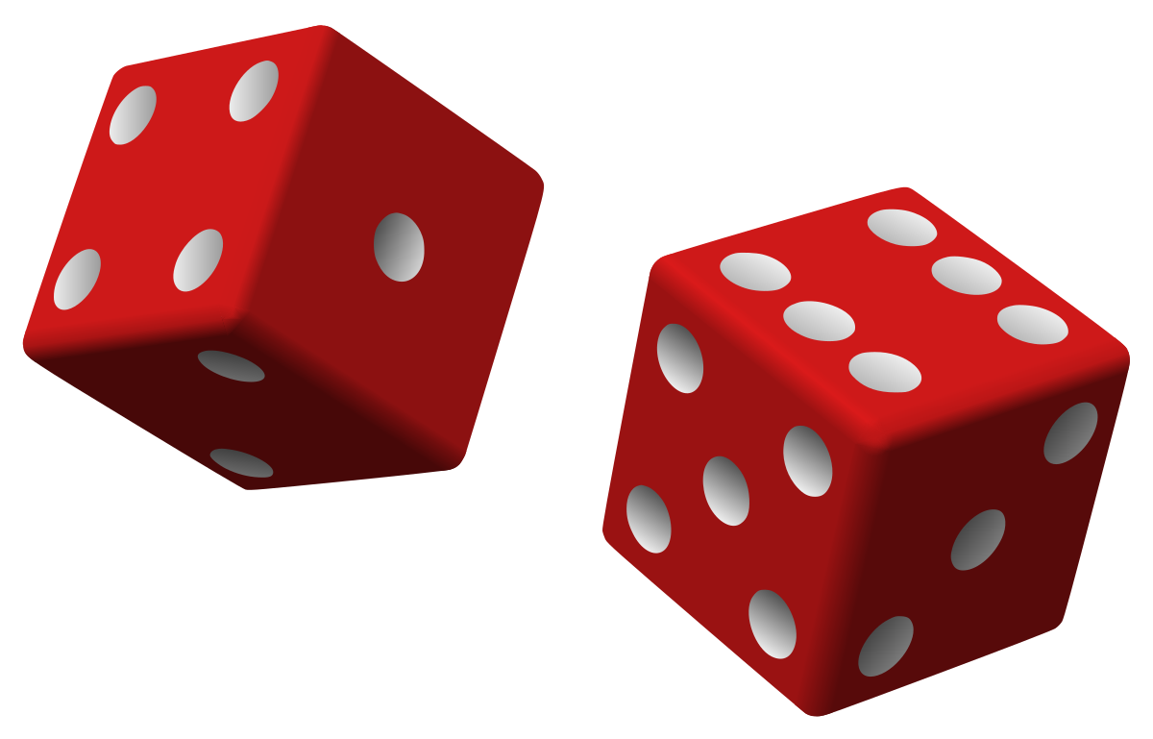
Funkcija, kas ģenerē nejaušus skaitļus
Lai lietot funkciju rand(); nepieciešamas divas bibliotekas <cstdlib> un <ctime> un koda sākumā jāuzraksta srand(time(NULL)); vai srand(time(0));
int rand(); - Funkcija atgriež skaitlisku vērtību, kura ir vismaz 32767

Slide 8
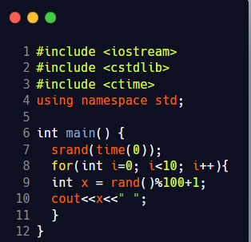

Slide 9
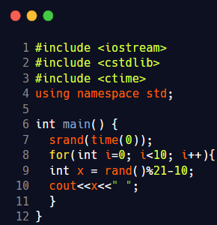

Slide 10
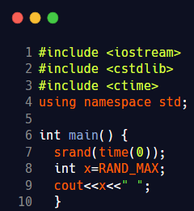

Slide 11


Priekšrocības
C++ matemātiskās funkcijas ir daļa no standarta bibliotēkas
Optimizācija un veiktspēja
Ērtība un efektivitāte

Slide 12


Trūkumi
Ierobežota pielāgošana
Optimizācija un veiktspēja
Saderība ar vecākam versijam

Slide 13
Secinājumi

Slide 14
Avoti
#17 – Встроенные функции в C++ (itproger.com) 5/10 – paskatijos video, izlasiju informāciju, paņema informāciju tikai par bibliotekam.
Microsoft Word - eprg.all.docx (lu.lv) 8/10 –
https://skolo.lv/mod/resource/view.php?id=10663642 (sk. Znotiņas prezentācija) – sapratu, kā taisit macibu materialu, jo sk. Znotiņas stundas, gandrīz nekad nerādas jautājumi, prezentācijas struktūru un kādu informāciju paņemu no skolotājas prezentāciju
https://chat.openai.com/ 10/10
C++ Math (w3schools.com) 8/10 – atgadināja man, kas vispar bija matemātiskas funkcijas, tīmekļa vietne ar labiem piemēriem
https://www.bestprog.net/ru/2020/08/13/%D1%81-generating-random-numbers-functions-rand-srand-time-examples-ru/ 3/10 – gandrīz neko jauno neuzzināja, prezentācija neko neiekļuva no bestprog tīmekļa vietne
ļoti laba dokumentācija latviešu valoda, informāciju latviešu valodā internetā ļoti maz, tāpēc šis avots bija noderīgs
ja bija problēmas ar informācijas meklēšanu, jautāja makslīgo intelektu, gandrīz katru reizi deva man to, kas man tieši bija vajadzīgs

Slide 15
Paldies par uzmanību!

